Slide 1

Junta General de DELAC
DELAC General Meeting
4 de septiembre de 2026 / September 4th, 2026
9:30am - 11:30am
Departamento de Programas Multilingües:
Centro de evaluación de idiomas
Multilingual Programs Department:
Language Assessment Center

Slide 2
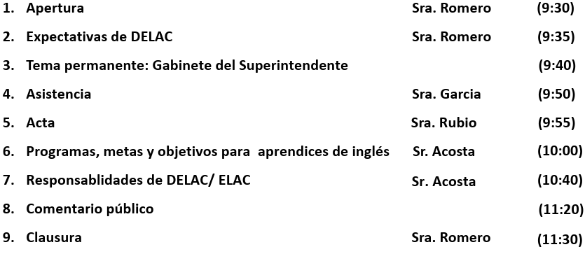
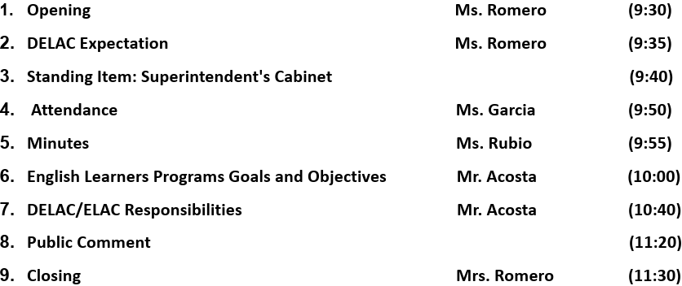
Agenda
9:30 AM - 11:30 AM

Slide 3
Expectativas de DELAC/ DELAC Expectations
1. Una vez que la reunión haya comenzado, esperamos que los asistentes se unan de manera respetuosa.
2. Nos enfocamos en las necesidades de los padres y estudiantes aprendices inglés.
3. Somos un grupo productivo que encuentra soluciones para elevar los logros académicos de los estudiantes aprendices inglés.
4. Tenemos objetivos y resultados claros que tienen un propósito.
5. Colaboramos con honestidad, respetamos la privacidad y participación de cada persona.
6. Valoramos y respetamos el conocimiento y la participación de los padres.
7. Asumimos la propiedad y la responsabilidad de las decisiones grupales e individuales.
8. Nos divertimos, nos apoyamos y hay respeto mutuo.
1. Once the meeting has begun, we hope the attendees will join respectfully.
2. We focus on the needs of parents and English learning students.
3. We are a productive group that finds solutions to raise English learning students’ academic achievements.
4. We have clear objectives and outcomes that are purposeful.
5. We collaborate honesty and respect the privacy and participation of each person.
6. We value and respect the knowledge and participation of the parents.
7. We take ownership and responsibility for individual and group decisions.
8. We have fun, support, and respect each other mutually.

Slide 4

Tema Permanente: Gabinete del Superintendente
Standing Item: Superintendent’s Cabinet

Slide 5
Asistencia / Attendance
Sra. Maria R. Garcia - Vicepresidenta
Mrs. Maria R. Garcia - Vice President
Lista de escuelas / List of Schools

Slide 6
Acta / Minutes
Sra. Consuelo Rubio - Secretaria de DELAC
Ms. Consuelo Rubio - DELAC Secretary
Acta/Minutes

Slide 7
Programas, Metas y Objetivos para aprendices de inglés
English Learner Programs, Goals and Objectives
Mr. Tex Acosta - Director Multilingual Programs Secondary
Sr. Tex Acosta – Director de Programas Multilingües de Secundaria
Presentacion/Presentation

Slide 8
Responsabilidades de DELAC/ ELAC
DELAC/ ELAC Responsibilities
Mr. Tex Acosta - Director Multilingual Programs Secondary
Sr. Tex Acosta – Director de Programas Multilingües de Secundaria
Presentation/Presentacion

Slide 9
Comentario público
Public Comment

Slide 10



Café de padres

